Slide 1
Jak cię widzą tak cię piszą – profesjonalny wygląd w zawodzie pielęgniarki sposobem komunikowania się z pacjentem
Aleksandra Świderska
Studentka III roku – studia I stopnia
Państwowa Wyższa Szkoła Zawodowa w Głogowie

Slide 2
Efekt pierwszego wrażenia: efekt aureoli/efekt halo
Na czym polega ?
Najważniejszy moment w relacji pomiędzy ludźmi
Polega na formułowania całościowych opinii na temat swojego rozmówcy na podstawie jego wyglądu, mowy ciała, nastawienia itd.
Najlepsze pierwsze wrażenie można zrobić twarzą w twarz
Pierwsze wrażenie jest bardzo trwałe. Mimo że później można zmienić zdanie na temat danej osoby, jest to już raczej związane z racjonalnym myśleniem, a nie z emocjami i aparycją tego człowieka.
Zdaniem naukowców ludzie potrzebują około 11 sekund na ocenę drugiego człowieka, okładki książki czy strony w Internecie. To właśnie te kilkanaście sekund składa się na dobre pierwsze wrażenie, czyli coś, na czym większości ludzi bardzo zależy. Efekt pierwszego wrażenia jest trwały i może zaważyć na wielu życiowych szansach i możliwościach.
Efekt aureoli, efekt halo – tendencja do automatycznego, pozytywnego (efekt Galatei, efekt nimbu, anielski efekt halo) lub negatywnego (efekt Golema, szatański efekt halo), przypisywania cech osobowościowych na podstawie pierwszego wrażenia [1].
1. Definicja pojęcia efekt aureoli https://pl.wikipedia.org/wiki/Efekt_aureoli_(psychologia)

Slide 3
Efekt pierwszego wrażenia
Jest to zbiór różnego rodzaju bodźców, które oddziałują na nasze zmysły.
O co warto zadbać?
Wszystko to podświadomie i w ekspresowym tempie (od 4 do 11 sekund) dociera do mózgu, który automatycznie rozpoczyna przetwarzanie informacji. Jego zadaniem jest odpowiedź na cztery podstawowe pytania:
Czy ufam danej osobie?
Czy czuję zagrożenie?
Czy kogoś mi przypomina?
Czy jest szansa, że polubię tę osobę?
Odpowiedzi na te pytania to skondensowana wiedza na temat nowo poznanego drugiego człowieka, od której zależy bardzo wiele.
Warto też dodać, że pozytywny efekt pierwszego wrażenia jest łatwiejszy do zmiany niż negatywny.
Otwarta postawa ciała (oraz wyprostowana sylwetka). Z wielu badań wynika, że garbienie się odbierane jest jako słabość i niepewność.
Głowa uniesiona nie zbyt wysoko, w przeciwnym razie może zostać odebrane jako przejaw arogancji.
Ciepłe dłonie przy przywitaniu
Dobra rada w przypadku zimnych rąk: ogrzanie rąk kubkiem z ciepłym napojem lub umycie rąk ciepłą wodą.

Slide 4
Profesjonalny wygląd w zawodzie pielęgniarki sposobem komunikowania się z pacjentem
Wygląd
Mowa ciała- komunikacja niewerbalna
Schludny, zadbany, czysty strój i uśmiech na twarzy to podstawowe warunki dobrego pierwszego wrażenia.
Komunikacja werbalna – słowna
Styl komunikowania- sposób mówienia, intonacja głosu, tembr głosu
komunikacja niewerbalna: sposób bycia, gesty, mimika, zapach
zachowanie: zwłaszcza jeśli chodzi o uścisk dłoni; opanowanie emocji, uprzejmość
kontakt wzrokowy z drugą osobą;
przechylenie się w stronę drugiego człowieka;
upodobnienie się pozycją do drugiej osoby (na przykład założenie nogi na nogę);
dystans do samego siebie.
Postawa ( charyzma, pewność siebie, szacunek do siebie) [2].
2. Kunecka D. Jak cię widzą, tak cię piszą. Mag. Piel. Położn. 2011; (9): 4-5.

Slide 5
Hospitalizacja a Hospitality
Znaczenie pojęcia
Ważne pierwsze wrażenie oraz utrzymanie dobrych relacji
Hospitality znaczy inaczej gościnność, zatem rolą pielęgniarki, która najczęściej ma pierwszy kontakt z pacjentem jest wprowadzenie go w oddział, wytłumaczenie zasad funkcjonowania i otoczenie troskliwą opieką.
Pacjent musi wiedzieć, że może czuć się bezpiecznie i liczyć na wsparcie pielęgniarki.

Slide 6
Gościnność = Życzliwość
Staropolska gościnność
Gościnność wobec pacjenta
„.. polega nie tylko na byciu w gotowości do przyjęcia niespodziewanego gościa , ale również na otwartości serca, które się gościom przybyłym okazywało w postaci służenia radą i pomocą…
3. Barański J. O Doskonałościach moralnych w pielęgnowaniu chorych. DOPIiP. Wrocław 2018.
….W tym znaczeniu życzliwość kierowana do pacjenta jest po prostu jego ugoszczeniem w przychodni, szpitalu, w gabinecie. To przyjęcie chorego w gotowości do służenia mu opieką, z przychylnością oczekiwania go wraz z jego troskami, obawami i cierpieniem. Ta gościnność jest bowiem deklaracją etyczną: oczekuję Ciebie i gotowa jestem Ci pomóc, bo moim życzeniem jest Twoje dobro” [3].

Slide 7
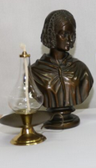
Anioł Dobroci- pielęgniarka uśmiechnięta, cierpliwa i umiejąca dodać otuchy [4].
Oczekiwania pacjenta
Cele pielęgniarki
Determinantami mającymi największy wpływ na
wizerunek pielęgniarki są:
kultura osobista pielęgniarek
dobre sprawowanie opieki nad pacjentem [4].
( wniosek na podstawie przeglądu piśmiennictwa dotyczącego wizerunku pielęgniarki)
Najmniej oczekiwany model „ prakseologa”- organizatora dobrej pracy, pielęgniarki sprawnej, małomównej [5].
4. Grochans E i wsp. Wizerunek pielęgniarki w opinii hospitalizowanych. Fam.Med.Prim.Care Rev. 2010; 13(3): 659-661.
5. Kojder E, Zarzycka D. Wizerunek zawodowy pielęgniarki i jego determinanty. Pielęgniarstwo XXI wieku. 2014; 2(47): 47:52.
Zdobycie zaufanie pacjenta
Uzyskanie dobrej komunikacji z pacjentem
Włączenie pacjenta do zespołu interdyscyplinarnego
Zapewnienie dobrej współpracy z pacjentem i jego bliskimi
Pozyskanie pacjenta do aktywnego uczestnictwa w walce z własną chorobą oraz troski o własne zdrowie – przygotowanie pacjenta do samopielęgnacji
Zapewnienie pacjentowi bezpieczeństwa fizycznego, emocjonalnego oraz ochrona przed zakażeniami szpitalnymi

Slide 8
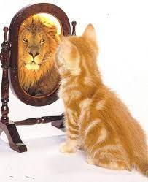
Wizerunek pielęgniarek w oczach pacjentów oraz współpracowników
Dress code
.
Istotne znaczenie w środowisku pracy, ponieważ:
wygląd przyczynia się do budowania wizerunku pracownika jako godnego zaufania profesjonalisty zarówno wobec pacjentów jak i współpracowników [7].
W badaniach Mroczek i wsp. okazało się, że ogromna część badanych (93%) przywiązuje ogromne znaczenie do estetyki wyglądu pielęgniarki. Najważniejsze elementy tego wyglądu to:
– schludny strój służbowy,
– nie wyzywające ubrania typu spódnica „mini”,
– nienoszenie dużej ilości biżuterii w pracy[8].
7. Dobrowolska B. Czy potrzebny jest nam dress code ?. Magazyn Pielęgniarki i Położnej. 2018; (1-2): 4-8.
8. Mroczek B., Parakiewicz A., Grochans E. i wsp.: Wizerunek społeczny zawodu pielęgniarki. Family Medicine&PrimaryCaryReview. 2012; 14 (1): 43-47.
Wygląd jako składowa wizerunku
Wizerunek zawodowy jest nieodłączną cechą każdej profesji, zwłaszcza w przypadku zawodów, których praca jest oparta na ciągłym kontakcie z drugim człowiekiem[6].
6. Kapała A, Kapała W. Wizerunek pielęgniarki, czyli jak widza i oceniają ciebie inni?. Biuletyn Informacyjny- W Cieniu Czepka. DOIPiP. Wrocław. 2018; (2): 16-19.222222U2/316MENUMER 2/316/LUTY 2018R 2/316/LUTY 2018

Slide 9
Jak Cię widzą tak Cię piszą- Na co należy zwrócić uwagę w kontakcie 👩‍💻 z pacjentem, o co zadbać w profesjonalnym wyglądzie ?.
1. Identyfikacja
2. Wygląd: makijaż, fryzura, biżuteria itp.
3. Wygląd w zakresie ubioru: odzież robocza, odzież ochronna, strój galowy
4. Mowa ciała: zachowanie, gesty, mimika twarzy, uśmiech
5. Komunikacja werbalna: intonacja, tembr głosu, sposób mówienia
6. Przyjęta organizacja pracy, wykonywanie procedur, przestrzeganie zasad

Slide 10
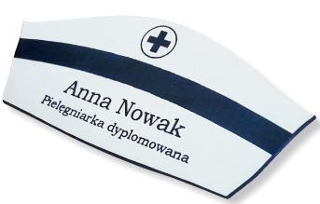
Identyfikacja pielęgniarki
Oczekiwania pacjenta
Identyfikator
Pacjent oczekuje łatwości w identyfikacji pielęgniarki
Pielęgniarka powinna nosić identyfikator, który informuje o jej imieniu, nazwisku, tytule zawodowym oraz zajmowanym stanowisku pracy
( nie wiszący)

Slide 11
Identyfikacja pielęgniarki
Oczekiwania pacjenta
Wraz ze zniesieniem obowiązku noszenia czepka, pojawił się problem z identyfikacją pielęgniarek zwłaszcza przez osoby starsze, które były przyzwyczajone do charakterystycznego wyglądu pielęgniarek.
Nie zawsze identyfikator spełnia oczekiwania pacjenta stąd dodatkowe posługiwanie się symbolem czepka jest przez pacjentów mile widziane
Symbol czepka może być umieszczony także na identyfikatorze
Symbol czepka- emblemat

Slide 12
Identyfikacja pielęgniarki
Oczekiwania pacjenta
Zadania pielęgniarki
Pacjent powinien znać pielęgniarkę, która opiekuje się nim w danym dniu- jest to ważne dla poczucia bezpieczeństwa
Noszenie identyfikatora
Wyznaczenia pielęgniarek do opieki wobec danej grupy pacjentów
Przestawienie się pacjentowi z imienia i nazwiska [9].
9.Głowacka M, Mejsner M, Humańska M. Wykształcenie a status społeczny pielęgniarki. Pielęgn. XXI wieku. 2012; 3(40): 71-74.

Slide 13
Wymogi dotyczące wyglądu
Oczekiwania pacjenta
Na co należy zwrócić uwagę ?.
Pacjenci szukają dowodów potwierdzających kompetencję, uczciwość oraz troskę w niewerbalnych komunikatach wysyłanych przez pielęgniarki.
Są to między innymi: styl umundurowania zawodowego, aparycja, posiadanie tatuaży, kolczyków, a nawet długość włosów [10].
Pielęgniarki posiadające mocny makijaż, piercing ciała, tatuaże, długie paznokcie, stosujące mocne perfumy oraz duża ilość biżuterii postrzegane były jako mniej empatyczne, niecierpliwe, posiadające niższy poziom umiejętności oraz kompetencji [11].
10. Pawłowski P. Mazurek P. Zych M. i wsp. Pielęgniarski dress code a postrzeganie osoby pielęgniarki przez pacjentów. Pielęgniarstwo XXI wieku. 2019; 1(66): 60-67.
11. Clavelle JT, et al. Nursing Professional Attire Probing Patient Preferences to Inform Implementation. JONA 2013; 43 (3): 172-177.
Makijaż- delikatny, nie wieczorowy
Włosy nie mogą przeszkadzać w wykonywaniu procedur medycznych, a więc w przypadku długich włosów – nie mogą być rozpuszczone( kiedyś rolę ochraniającą włosy stanowił czepek, dzisiaj spinki do włosów, gumki, upięcie włosów)
Zegarek i biżuteria na rękach ( zdjęta z rąk i nadgarstków)
Ręce przygotowane do pracy- krótko obcięte paznokcie bez lakieru, tipsów
Biżuteria – kolczyki, naszyjniki itp. dostosowana do ubioru, skromna ( na oddziale dziecięcym zakaz noszenia biżuterii z uwagi na opiekę nad dziećmi)
Tatuaże ?
Telefony komórkowe

Slide 14
Ubiór pielęgniarki- strój roboczy
Postrzeganie pielęgniarki
Komplet umundurowania
Wygląd pielęgniarki stanowi niezmiernie istotny czynnik w postrzeganiu pielęgniarki:
Strój służbowy pielęgniarki i jego schludność wpływa znacząco na wizerunek pielęgniarek.
Schludnie wyglądający pracownik służby zdrowia wzbudza większe zaufanie pacjentów, a to jest niezwykle istotny element w budowaniu relacji [8,12,13].
8. Mroczek B, Parakiewicz A, Grochans E i wsp. Wizerunek społeczny zawodu pielęgniarki.
Fam. Med. Prim. Care Rev. 2012; 14(1): 4-47
12. Włodarczyk D., Tobolska B. Wizerunek zawodu pielęgniarki z perspektywy lekarzy, pacjentów i pielęgniarek. Medycyna Pracy. 2011; 62(3): 269-279
13. Bezpieczeństwo 8. Garus-Pakowska A. Estetyka higieniczna personelu medycznego. Probl Hig Epidemiol, 2015; 96(2): 510-516.
Mundurek – najlepiej spodnie z bluzą, wygodny do sprawowania opieki pielęgniarskiej w tym przemieszczania pacjentów
Mundurek- długość spódnicy –poniżej kolana. Dla swobody ruchów- z kontrafałdą.
Mundurek- bluza- długość rękawa – nie dłuższe niż za łokieć
Odzież pod mundurkiem- nie może powodować, że mundurek jest rozpięty. Odzież osobista nie może wystawać ( np. długi rękaw)
Obuwie – ciche (nie drewniaki), na podeszwie antypoślizgowej, kryte palce i pięta, obuwie na szerokim obcasie ok. 3-4 cm, trzymające podbicie, najlepiej zapinane na rzepy.
Czystość ubioru
Kolorystyka- może być dobrana do oddziału i pełnionej funkcji

Slide 15
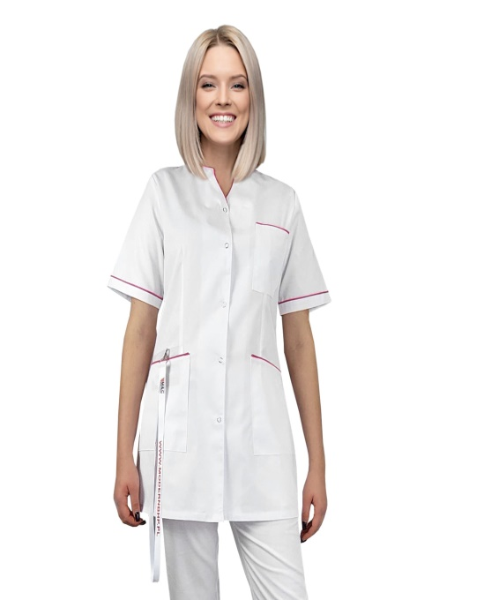
Kolorystyka umundurowania pielęgniarskiego – wpływ na opinię pacjenta
.
Blisko jedna trzecia respondentów (31%) badania preferuje biel jako kolor charakterystyczny dla pracowników placówek ochrony zdrowia.
biały mundur w odbiorze pacjenta świadczy o profesjonalizmie pielęgniarki, a także posiadaniu przez nią adekwatnej wiedzy i doświadczenia, przekładającego się na skuteczność w działaniu oraz wysoki poziom pewności siebie.
Ponadto biel identyfikowana jest z czystością oraz higieną, co wpływa na wysokie poczucie epidemiologicznego bezpieczeństwa pacjentów [14].
14. Küçük L, et al. Psychiatric Patients’ Perspective: Nursing Uniforms. ARCH PSYCHIAT NURS 2015; 29: 383–387.
.
.

Slide 16
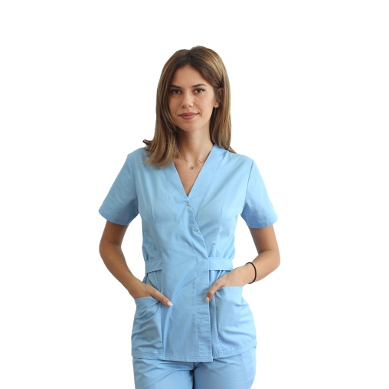
Kolor mundurków
.
Istnieją badania które mówią o preferowanych przez pacjentów kolorach mundurków.
1. Miejsce - białe
2. Miejsce - niebieskie
3. miejsce – kolorowe [15].
Uwaga! na oddziałach pediatrycznych I Miejsce zajmuje wzorzysta bluza z białymi lub niebieskimi spodniami [16].
15. Porr C, et al. Patient perception of contemporary nurse attire: A pilot study. Int J Nurs Pract 2014; 20: 149–155.
16. Hoeve TY, Jansen G, Roodbol P. The nursing profession: public image, self-concept and professional identity. A discussion paper. JAN 2013; 70(2): 295–309
.

Slide 17
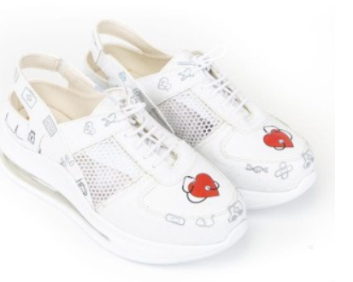
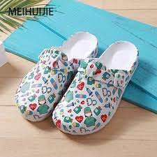
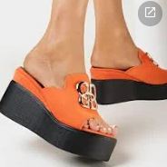
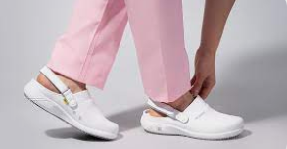
Ubiór pielęgniarki- obuwie
Prawidłowe
Nieprawidłowe
.

Slide 18
Wymagania dotyczące wyglądu z perspektywy czasu
.
„ Pielęgniarka musi swym zachowaniem i wyglądem zewnętrznym – higieną osobistą- stanowić wzór godny naśladowania. Szczególnie powinna pielęgnować ręce, by były zawsze czyste i delikatne. Paznokcie należy mieć krótko obcięte, by podczas pracy nie skaleczyć nimi i nie zakazić chorego. Dużą uwagę zwracać powinna na włosy. Muszą one być nie tylko czyste, ale w czasie pracy tak upięte, by nie opadały przy pochylaniu się nad pacjentem, lekami lub aparaturą. W czasie wykonywania czynności zawodowych pielęgniarka zawsze powinna być ubrana w mundur lub fartuch obowiązujący w danej instytucji…Obuwie należy nosić na niewysokim obcasie, wygodne, przepuszczające powietrze. Ze względu na konieczność zachowania dużej czystości i wykluczenia możliwości przeniesienia zakażenia z jednego pacjenta na drugiego- pielęgniarka nie powinna nosić w czasie pracy biżuterii, która może być miejscem zatrzymywania się bakterii. Ponadto zawsze istnieje możliwość skaleczenia nią chorego. Z tych samych względów nie należy w czasie pracy przy chorych nosić na ręku zegarka”
.
17. Wołynka S. Pielęgniarstwo ogólne. Podręcznik dla szkół pielęgniarek. PZWL, Warszawa 1981.

Slide 19
Ubiór pielęgniarki-odzież ochronna
Oczekiwania pacjenta:
stosowanie środków ochrony indywidualnej przez pielęgniarki w trosce o ich bezpieczeństwo.
Zadania pielęgniarki:
Ważne- zakładanie i ściąganie środków ochrony indywidualnej w miejscu udzielania świadczenia zdrowotnego
Kiedyś tą rolę stanowiły – mundurki
” krzyżaki”

Slide 20
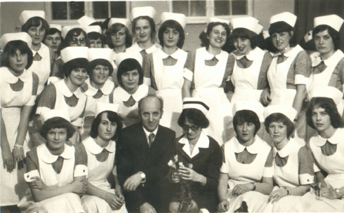
Mundurki-Krzyżaki
.
Źródło- za zgodą nauczyciela akademickiego PWSZ w Głogowie…..

Slide 21
Ochrona włosów
Kiedyś
.
W 1633 roku z inicjatywy Wincentego a Paulo, pod patronatem królowej Francji powstało w Paryżu Zgromadzenie Sióstr Miłosierdzia (Szarytek), którego celem była opieka nad chorymi, dziećmi i starcami oraz pomoc ubogim. Zgromadzenie przyjęło jednolity ubiór składający się z długiej szarej sukni z szerokimi rękawami i białej chusty na głowę.
S. Józefa Wątroba SM
Fot. www.martawiecka.pl

Slide 22
Ochrona włosów -dzisiaj
Obecnie do ochrony włosów stosuje się czepki bawełnianie w różnych kolorach i wzorach. Stosować można też czepki jednorazowe. Wyżej wymienione czepki mają zastosowanie w salach zabiegowych, operacyjnych, centralnych sterylizatorniach.
Generalnie pielęgniarka powinna mieć upięte włosy, tak aby nie przeszkadzały w pracy.
Czepki operacyjne

Slide 23
Ubiór pielęgniarki- strój galowy
Zarezerwowany na szczególne uroczystości, wydarzenia i spotkania zawodowe.
Podstawa prawna
Uchwała Nr 96/VII/2016 Naczelnej Rady Pielęgniarek i Położnych z dnia 22 czerwca 2016 r.
w sprawie określenia wzoru uroczystego stroju zawodowego pielęgniarki, pielęgniarza, położnej, położnego oraz zasady jego używania [18].

Slide 24
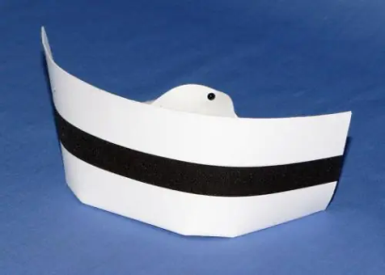
Ubiór pielęgniarki- strój galowy
Wzór stroju galowego
Nauczyciele akademiccy PWSZ w czasie obchodów MDPiP -2023 r.

Slide 25
Wymogi dotyczące mowy ciała
Oczekiwania pacjenta
Ważne:
Pielęgniarka powinna być osobą stonowaną i dyskretną w pracy z pacjentem.
Sposób poruszania, postawa ciała
Uśmiech
Kontakt wzrokowy
Wyraz twarzy
Umiejętność okazywania emocji

Slide 26
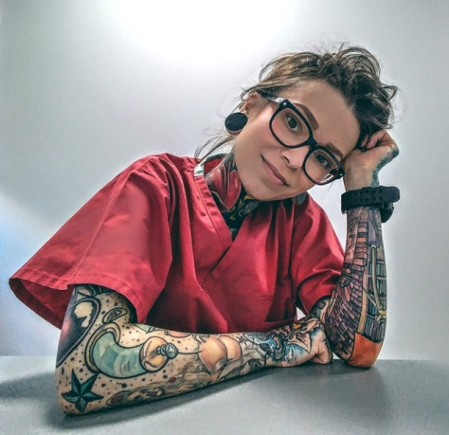
Uśmiech- deklaracja życzliwości Uśmiech- magia w przełamywaniu dystansu i rozpoczęciu rozmowy
.
„ Uśmiech wraz pogodną twarzą i szczerym spojrzeniem wyraża serdeczność i zaświadcza jednocześnie, że pragnieniem pielęgniarki i położnej jest chęć niesienia pomocy ……przezwycięża również poczucie obcości, które zazwyczaj jest źródłem wzajemnej nieufności…..pozwala budować relację bliskości, która jest niezbędna w sprawowaniu właściwej opieki...”[3].
3. Barański J. O Doskonałościach moralnych w pielęgnowaniu chorych. DOPIiP. Wrocław 2018.
.

Slide 27
Soft skills
Skracanie dystansu
.
Pielęgniarki podczas pracy z pacjentem znacznie skracają dystans, wchodząc w sferę intymną człowieka. Należy więc robić to z poszanowaniem godności pacjenta i byciem delikatnym w stosunku do niego.

Slide 28
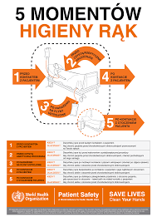
Organizacja stanowiska pracy
Oczekiwania pacjenta
Pacjent ocenia działania pielęgniarki
korzystanie z wózków zabiegowych
przestrzeganie higieny rąk
przestrzeganie obowiązujących procedur

Slide 29
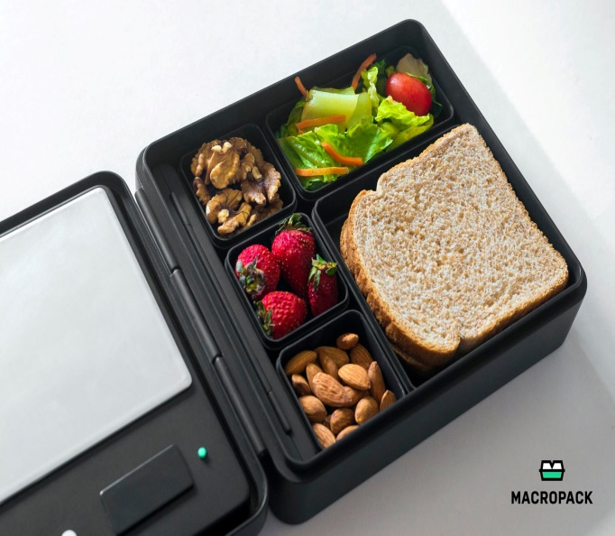
Spożywanie posiłków przez pielęgniarki
Estetyka spożywania posiłków
.
Spożywanie posiłków może mieć miejsce jedynie w pokoju socjalnym
Płyny może być przyjmowane na stanowisku pracy np. w dyżurce pielęgniarskiej ale w zamykanych butelkach lub kubkach.

Slide 30
Profesjonalny wygląd w zawodzie pielęgniarki sposobem komunikowania się z pacjentem oraz składową wizerunku zawodowego
„ Złodzieje wizerunku”
Dbałość o wizerunek
Blisko 47% respondentów wskazało na szerzenie plotek i pogłosek jako czynnik najważniejszy i negatywnie wpływający na wizerunek pielęgniarki,
krzyczenie, okazywanie złości i lub wściekłości – 39.5%,
ignorowanie opinii i poglądów – 37,4%,
nieustanne krytykowanie pracy – 28,3% [2].
2. Kunecka D. Jak cię widzą, tak cię piszą. Mag. Piel. Położn. 2011; 9: 4-5
W działaniach wspierających kreowanie pozytywnego wizerunku pielęgniarstwa ważne jest dbanie o wygląd zewnętrzny pielęgniarki, kulturę osobistą i szacunek we wzajemnych relacjach personalnych ze szczególnym wskazaniem na budowanie solidarnej i silnej grupy zawodowej [5].
5. Kojder E, Zarzycka D. Wizerunek zawodowy pielęgniarki i jego determinanty. Pielęgniarstwo XXI wieku. 2014; 2(47): 47-52.

Slide 31
Podsumowanie
Jak cię widza tak cię piszą
Nie szata zdobi człowieka
Profesjonalny wygląd pielęgniarki jest ważnym sposobem komunikacji z pacjentem
Należy promować wzorce dotyczące wyglądu i komunikacji niewerbalnej wśród pielęgniarek
„ Doskonałości moralne, czyli cnoty charakteru, z pewnością zdobią każdego człowieka, choć nie są przecież obyczajową „ biżuterią”, którą można na siebie włożyć, aby stać się dobrym człowiekiem i słusznie postępować. Te przymioty należy w sobie kształtować, aby przeobraziły się w trwałe postawy…”[3].
3. Barański J. O Doskonałościach moralnych w pielęgnowaniu chorych. DOPIiP. Wrocław 2018.

Slide 32
Dziękuję za uwagę
.
Wzór do naśladowania

Slide 33
Bibliografia:
1. Definicja pojęcia efekt aureoli https://pl.wikipedia.org/wiki/Efekt_aureoli_(psychologia)
2. Kunecka D. Jak cię widzą, tak cię piszą. Mag. Piel. Położn. 2011; (9): 4-5.
3. Barański J. O Doskonałościach moralnych w pielęgnowaniu chorych. DOPIiP. Wrocław 2018.
4. Grochans E i wsp. Wizerunek pielęgniarki w opinii hospitalizowanych. Fam.Med.Prim.Care Rev. 2010; 13(3): 659-661.
5. Kojder E, Zarzycka D. Wizerunek zawodowy pielęgniarki i jego determinanty. Pielęgniarstwo XXI wieku. 2014; 2(47): 47:52.
6. Kapała A, Kapała W. Wizerunek pielęgniarki, czyli jak widza i oceniają ciebie inni?. Biuletyn Informacyjny- W Cieniu Czepka. DOIPiP. Wrocław. 2018; (2): 16-19.22
7. Dobrowolska B. Czy potrzebny jest nam dress code ?. Magazyn Pielęgniarki i Położnej. 2018; (1-2): 4-8.
8. Mroczek B., Parakiewicz A., Grochans E. i wsp.: Wizerunek społeczny zawodu pielęgniarki. Family Medicine&PrimaryCaryReview. 2012; 14 (1): 43-47.
9.Głowacka M, Mejsner M, Humańska M. Wykształcenie a status społeczny pielęgniarki. Pielęgn. XXI wieku. 2012; 3(40): 71-74.
10. Pawłowski P. Mazurek P. Zych M. i wsp. Pielęgniarski dress code a postrzeganie osoby pielęgniarki przez pacjentów. Pielęgniarstwo XXI wieku. 2019; 1(66): 60-67.
11. Clavelle JT, et al. Nursing Professional Attire Probing Patient Preferences to Inform Implementation. JONA 2013; 43 (3): 172-177.
12. Włodarczyk D., Tobolska B. Wizerunek zawodu pielęgniarki z perspektywy lekarzy, pacjentów i pielęgniarek. Medycyna Pracy. 2011; 62(3): 269-279.
13. Bezpieczeństwo 8. Garus-Pakowska A. Estetyka higieniczna personelu medycznego. Probl Hig Epidemiol, 2015; 96(2): 510-516.
222U2/316MENUMER

Slide 34
Bibliografia
14. Küçük L, et al. Psychiatric Patients’ Perspective: Nursing Uniforms. ARCH PSYCHIAT NURS 2015; 29: 383–387.
15. Porr C, et al. Patient perception of contemporary nurse attire: A pilot study. Int J Nurs Pract 2014; 20: 149–155.
16. Hoeve TY, Jansen G, Roodbol P. The nursing profession: public image, self-concept and professional identity. A discussion paper. JAN 2013; 70(2): 295–309
17. Wołynka S. Pielęgniarstwo ogólne. Podręcznik dla szkół pielęgniarek. PZWL, Warszawa 1981.
18. Uchwała Nr 96/VII/2016 Naczelnej Rady Pielęgniarek i Położnych z dnia 22 czerwca 2016 r. w sprawie określenia wzoru uroczystego stroju zawodowego pielęgniarki, pielęgniarza, położnej, położnego oraz zasady jego używania

